Slide 1
Предметы, облегчающие труд человека в быту

Slide 2
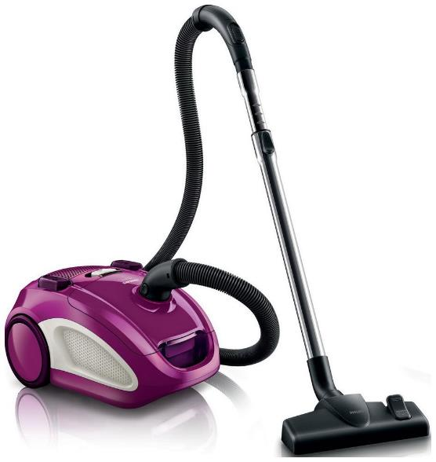
Он охотно пыль глотает,
Не болеет не чихает

Slide 3
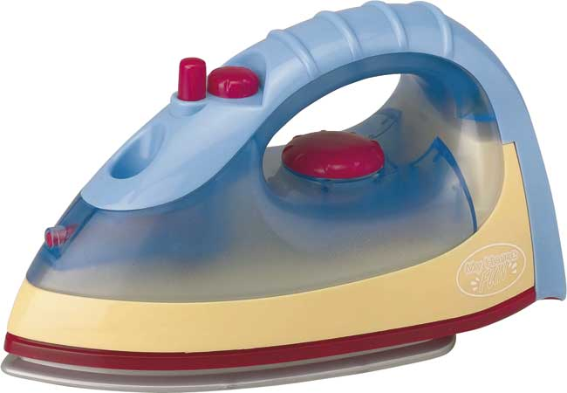
То назад, то вперед
Ходит-бродит пароход.
Остановишь - горе,
Продырявит море.

Slide 4
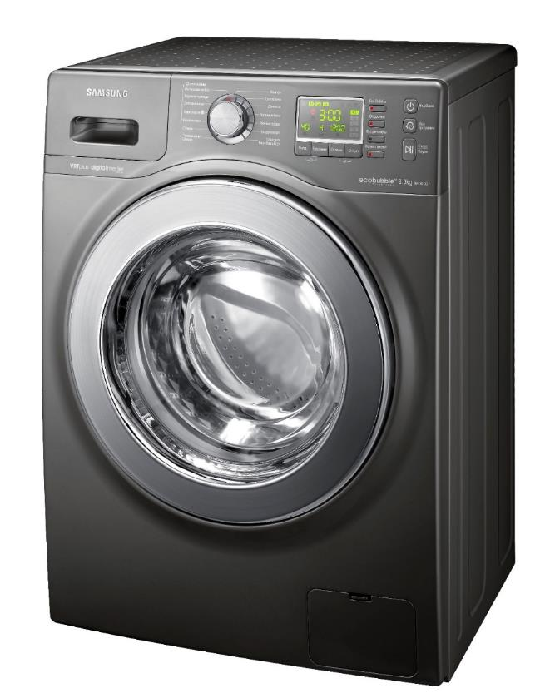
В комнате ванной коробка стоит,
Глазом прозрачным и круглым глядит.
В глаз заглянуть интересно, когда
В этой коробке клокочет вода

Slide 5
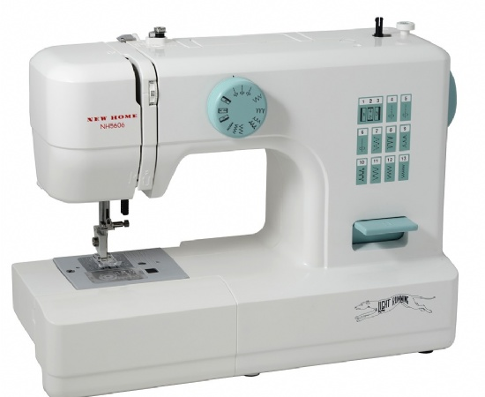

Застрочит, как пулемёт, Платье новое сошьёт.

Slide 6
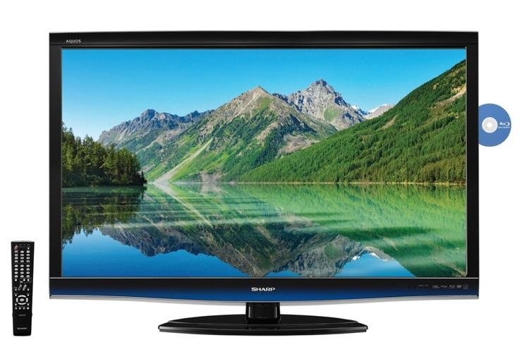
Что за чудо, что за ящик?
Сам – певец и сам – рассказчик,
И к тому же заодно
Демонстрирует кино.

Slide 7
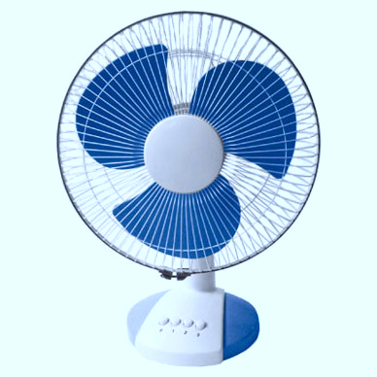
В этом маленьком предмете Поселился теплый ветер.

Slide 8
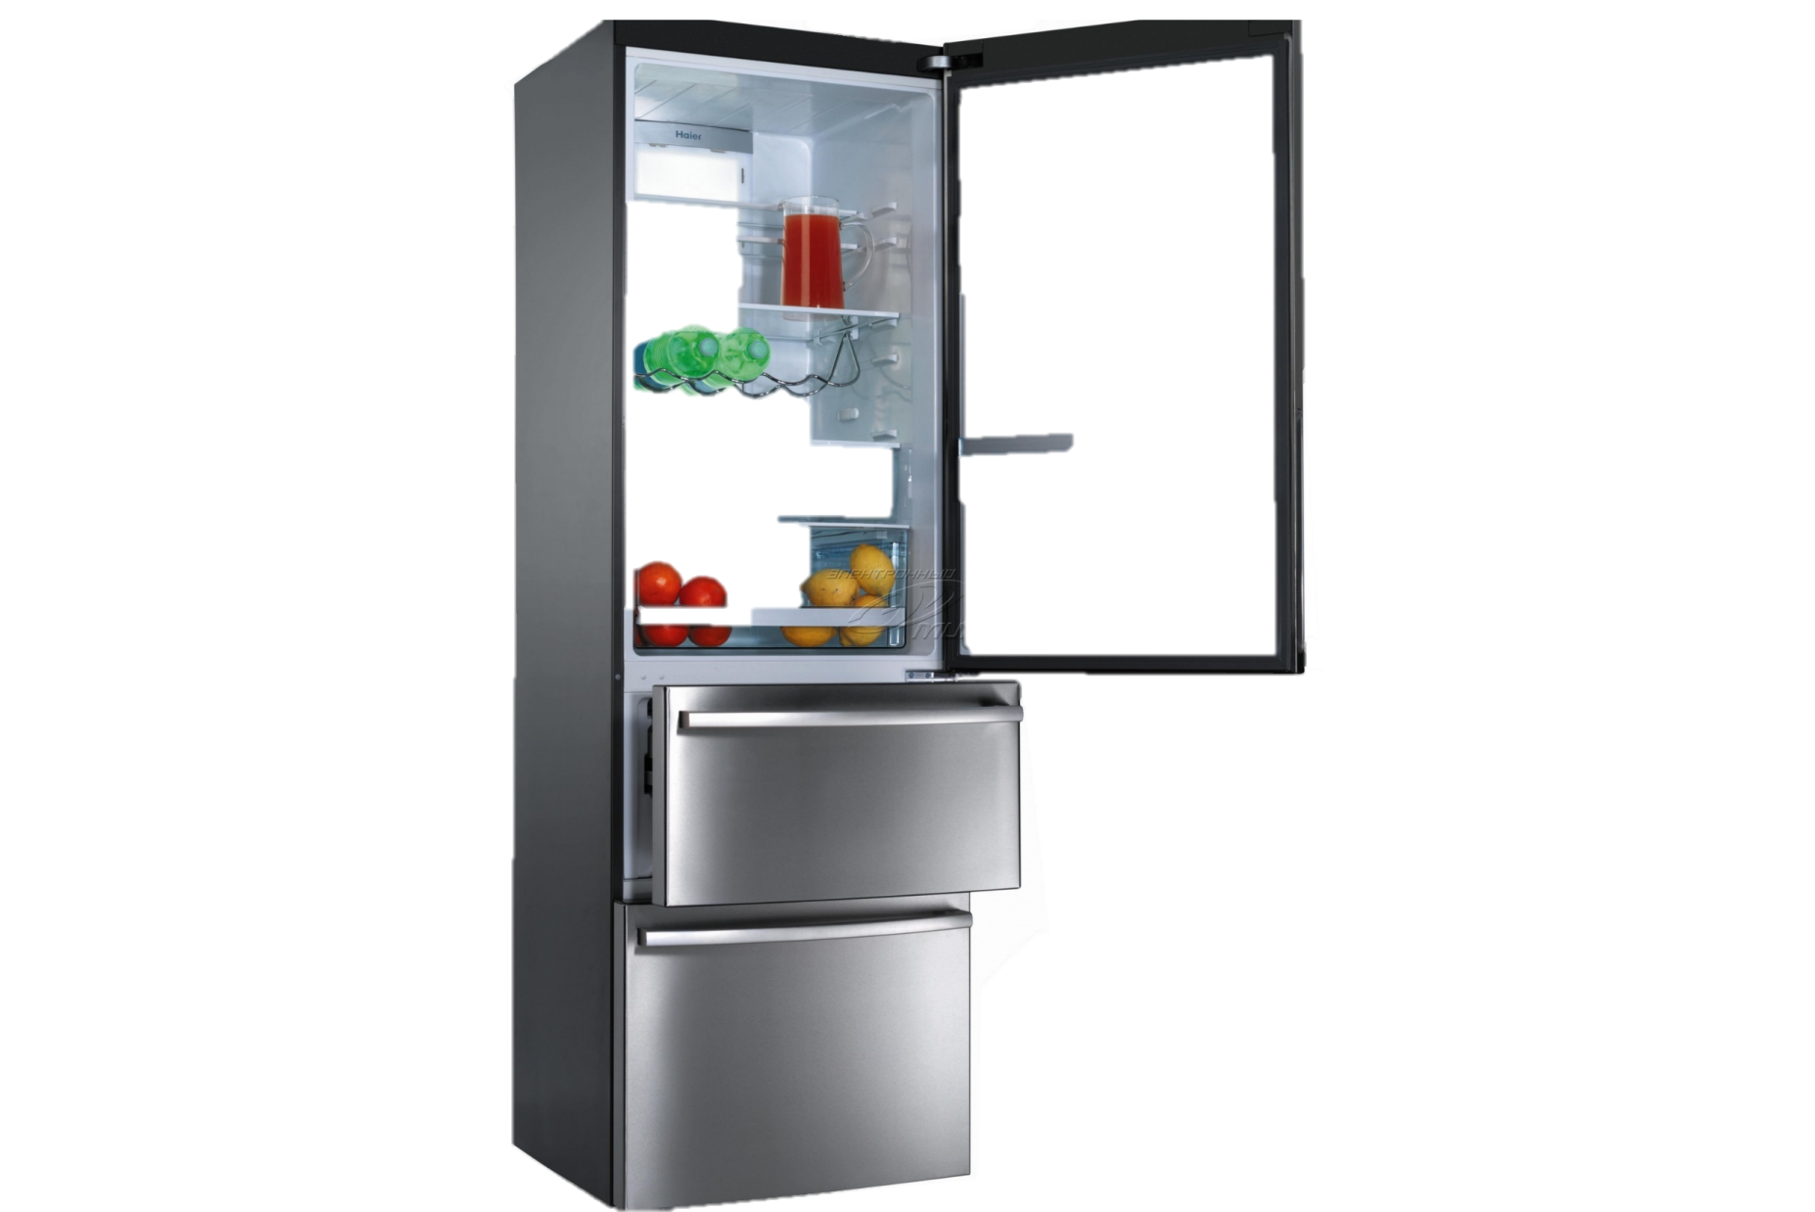
В нашей кухне круглый год
Дед Мороз в шкафу живет

Slide 9
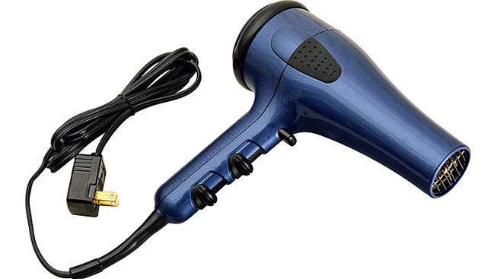
Сушит ветер-суховей
Кудри мамочки моей

Slide 10
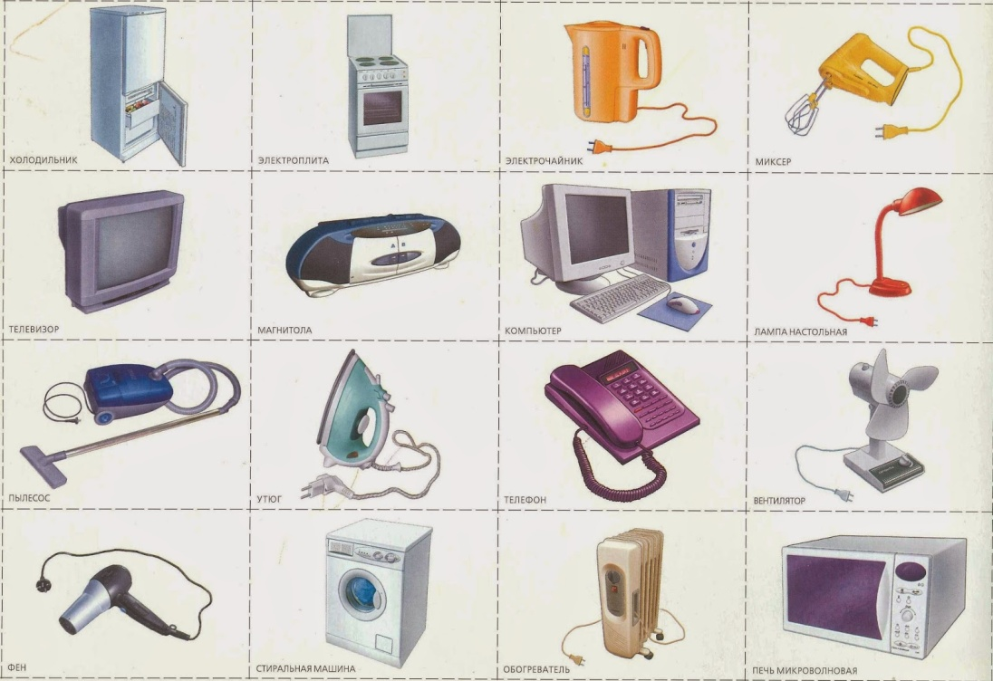
Игра «Найди вещи, облегчающие труд человека в быту».

Slide 11
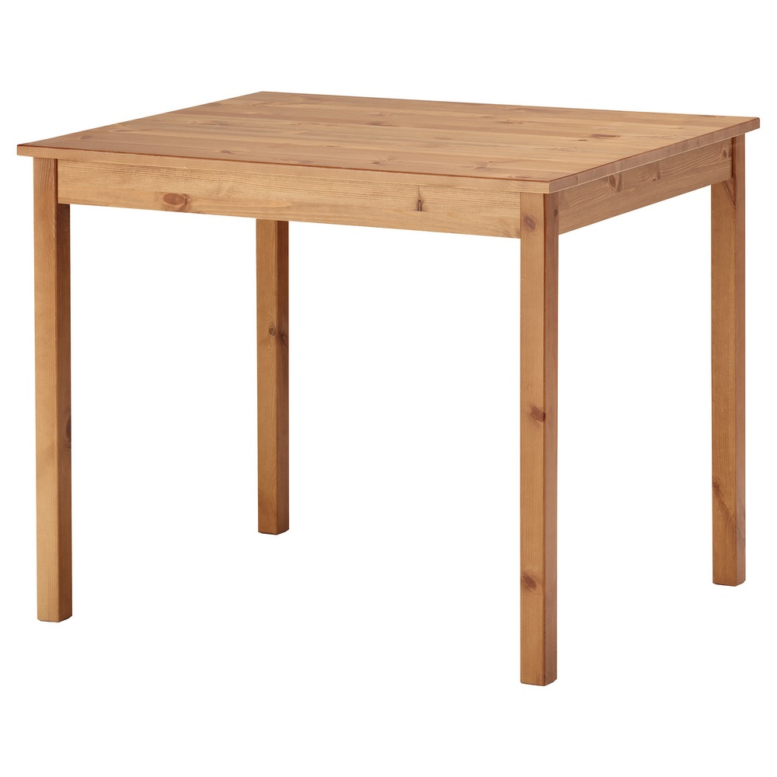

Slide 12
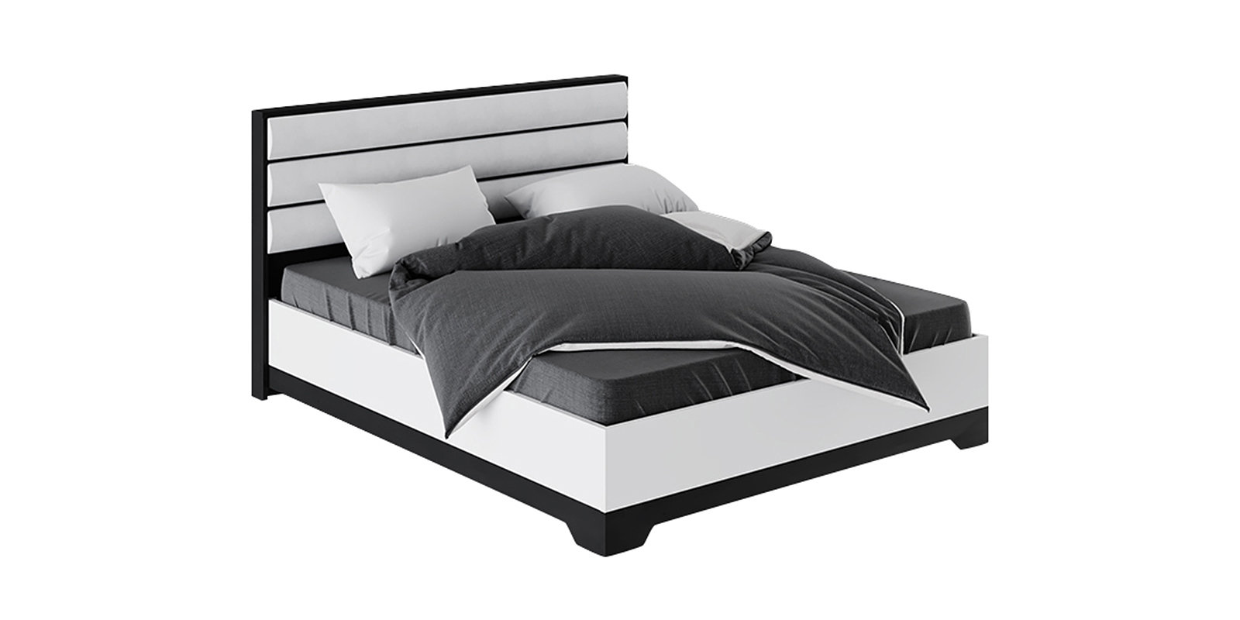

Slide 13
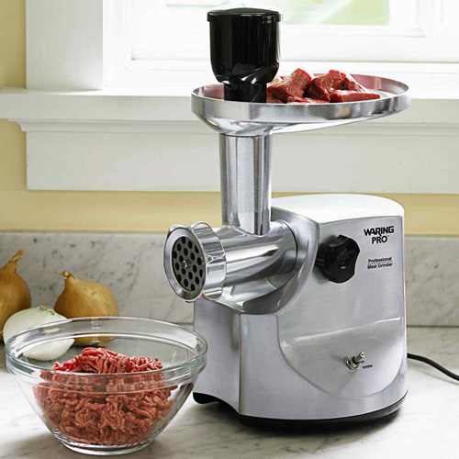

Slide 14
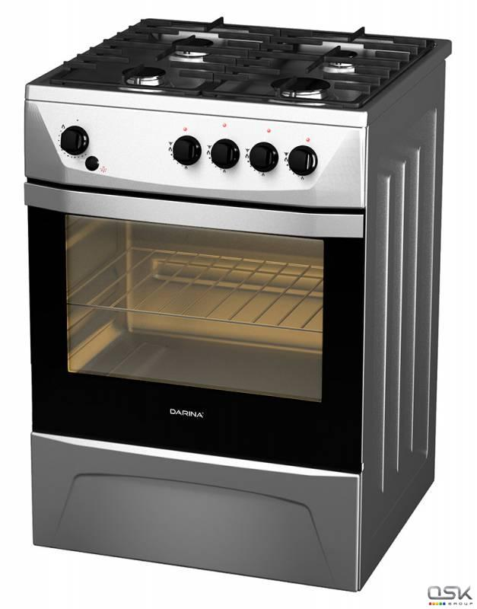

Slide 15
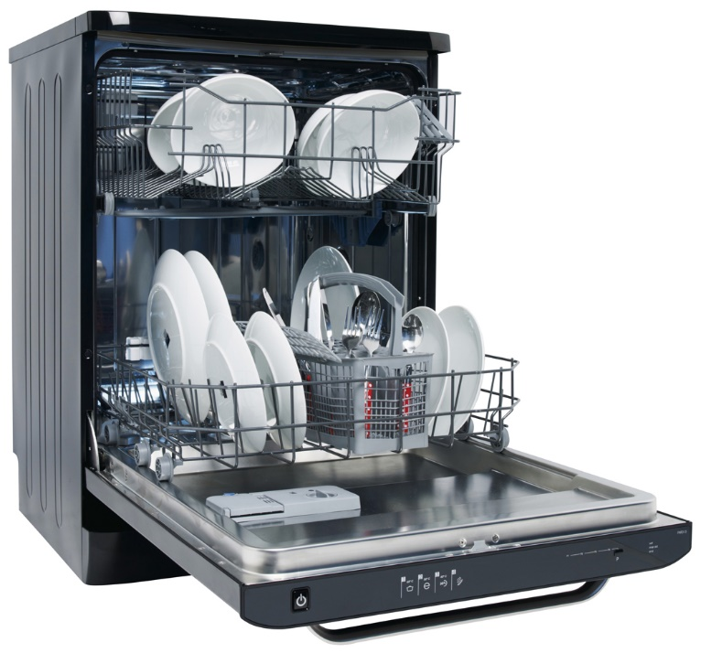

Slide 16
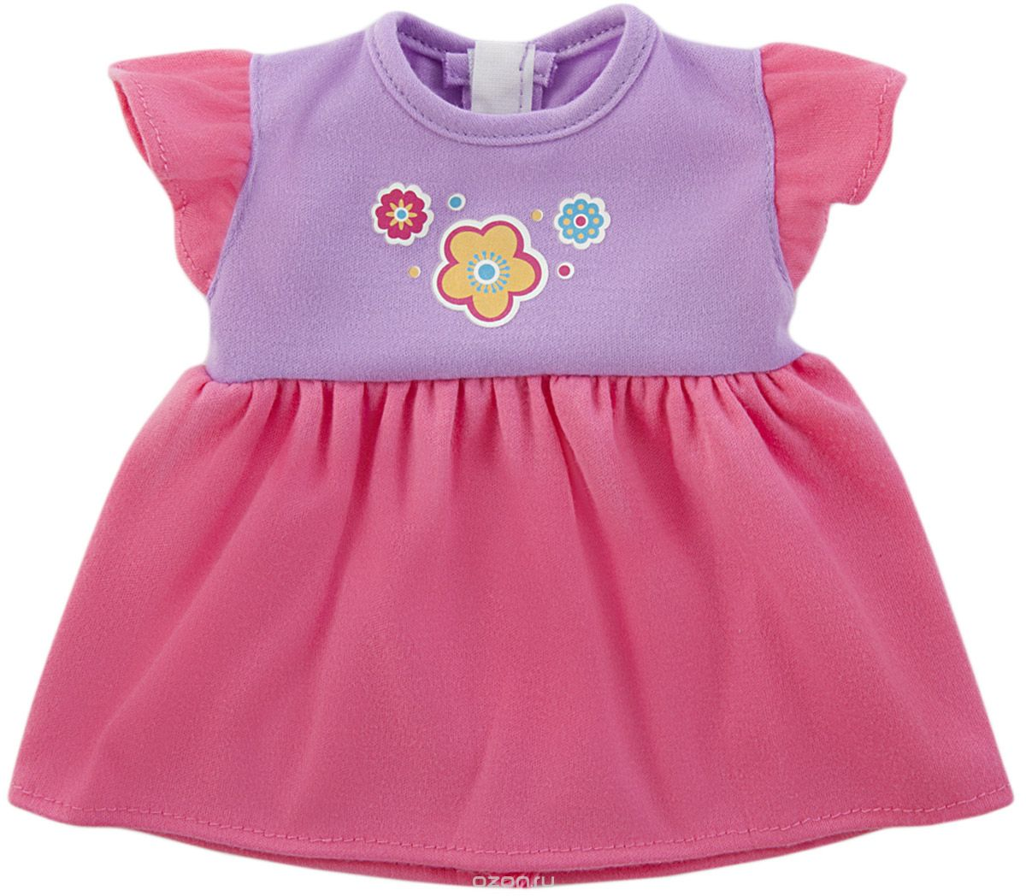

Slide 17
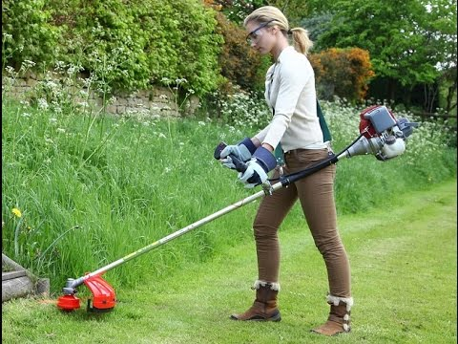

Slide 18
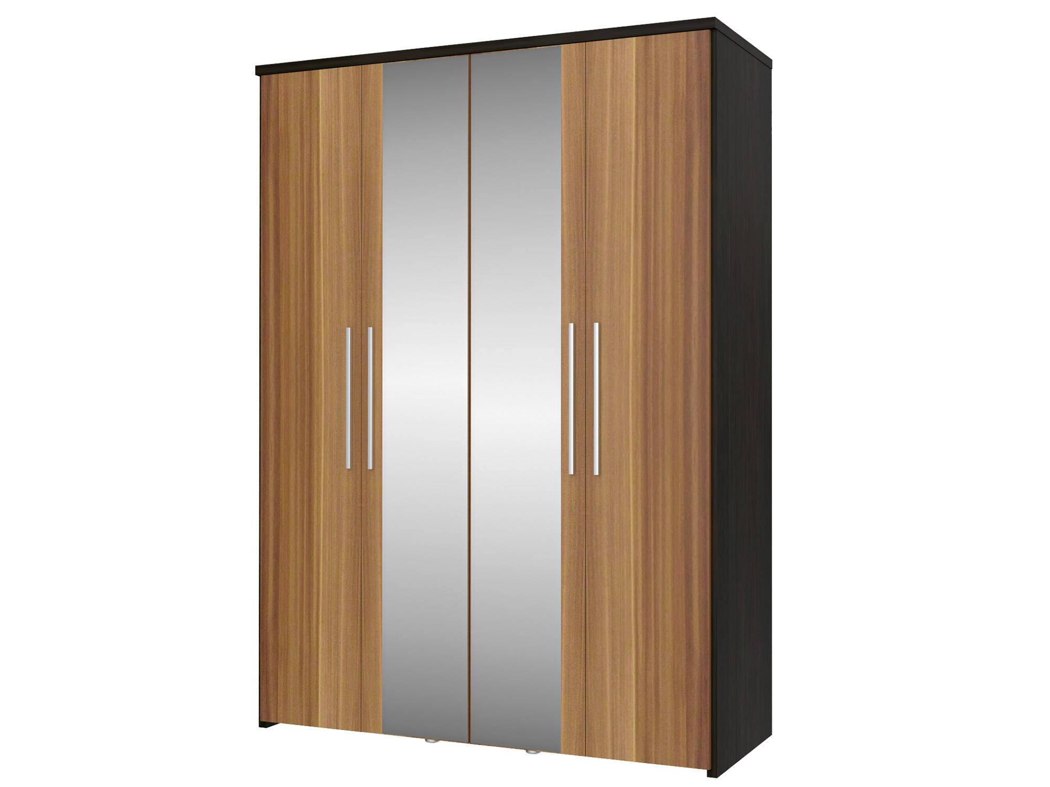

Slide 19
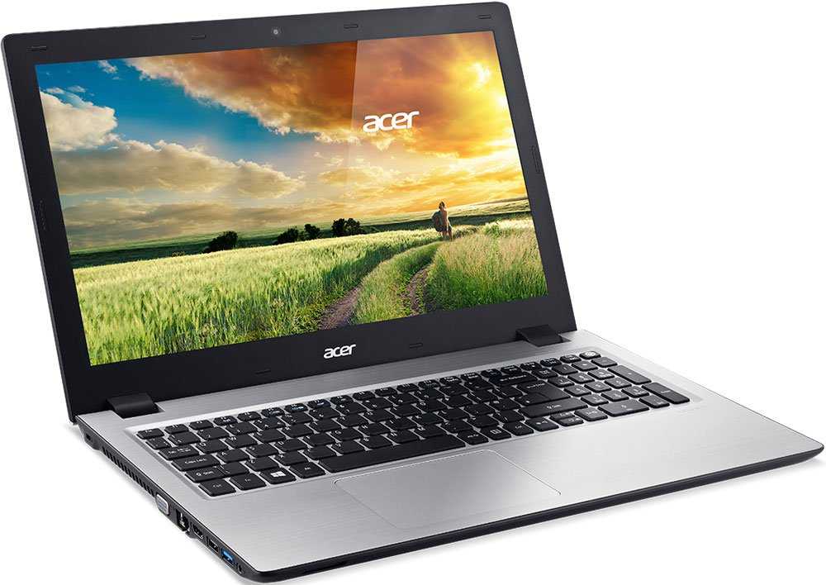

Slide 20
Спасибо за внимание!

